Slide 1
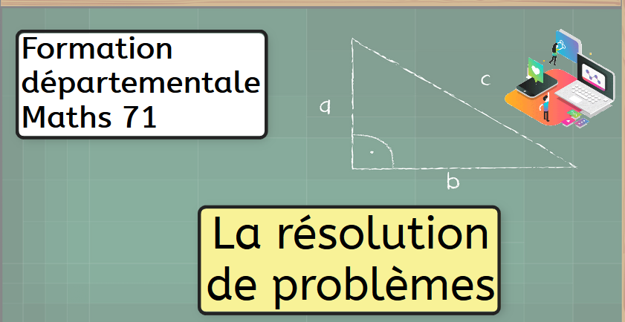
La résolution de problèmes
Module mathématiques CP
Présentiel du 5 février 2020
Circonscription de Chalon 1
Module mathématiques CE Présentiel du 19 février 2020 Circonscription de Chalon 1

Slide 2
Objectif du module
Faire évoluer l’enseignement de la résolution de problèmes pour que chaque élève réussisse à résoudre certains types de problèmes et cherche à résoudre d’autres types de problèmes.

Slide 3
4 temps de travail
1. Quels problèmes enseigner ? Quand ?
2. Les énoncés, quels obstacles, quels leviers ?
3. Représenter, modéliser
4. Comment mettre en œuvre la résolution de problèmes

Slide 4
Ramener le réel dans la formation
Sur un post-it, ranger par ordre de difficulté croissante les 4 problèmes testés dans les classes
A. Léo et Lucie ont 43 (93) billes à eux deux. Léo a 6 billes. Combien Lucie a-t-elle de billes ?
B. Lucie avait 43 (93) billes ce matin. Elle a perdu 6 billes pendant la récréation. Combien a-t-elle de billes maintenant ?
C. Lucie avait 43 (93) billes ce matin. Elle a perdu 37 (87) billes pendant la récréation. Combien a-t-elle de billes maintenant ?
D. Lucie a gagné 6 billes à la récréation. Maintenant elle a 43 (93)billes. Combien de billes avait-elle avant la récréation ?

Slide 5
1. Quels problèmes enseigner, quand ?
Objectifs du temps 1
s’assurer de la compréhension des enjeux de la connaissance des typologies ;
savoir que les sous-catégories ne sont pas toutes d’un même niveau de complexité ;
s’approprier la proposition de progression annuelle

Slide 6
1. Quels problèmes enseigner ? Quand ?
La typologie de Catherine Houdement :

Slide 7
1. Quels problèmes enseigner ? Quand ?
La typologie de Catherine Houdement :
  Les problèmes basiques
  Les problèmes composés
  Les problèmes atypiques

Slide 8
1. Quels problèmes enseigner ? Quand ?
La typologie de Catherine Houdement :
  Les problèmes basiques (une seule étape)
  Les problèmes composés (au moins deux étapes)
  Les problèmes atypiques (problèmes pour chercher)

Slide 9
La typologie de Catherine Houdement
Pierre avait 280€, il a acheté un livre à 12 € et une console à 155€,
Combien lui reste-t-il ?

Slide 10
La typologie de Catherine Houdement
Pierre avait 280€, il a acheté un livre à 12 € et une console à 155€,
Combien lui reste-t-il ?
Problème composé

Slide 11
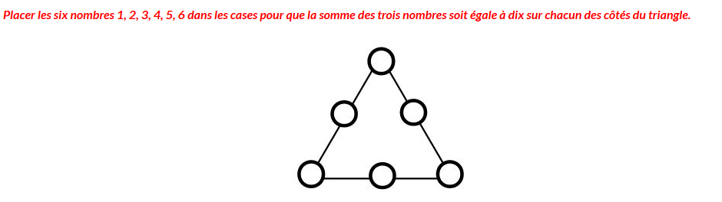
La typologie de Catherine Houdement

Slide 12
La typologie de Catherine Houdement
Problème atypique

Slide 13
La typologie de Catherine Houdement
Lucie a fabriqué 3 colliers avec 20 perles chacun.
Combien Lucie a-t-elle utilisé de perles ?

Slide 14
La typologie de Catherine Houdement
Lucie a fabriqué 3 colliers avec 20 perles chacun.
Combien Lucie a-t-elle utilisé de perles ?
basique

Slide 15
Typologie de Vergnaud
Rappel: si la typologie de Vergnaud peut aider l’enseignant dans le choix des problèmes qu’il va soumettre à ses élèves, il ne s’agit aucunement de l’étudier avec ses élèves !!!

Slide 16
Typologie de Vergnaud
Composition
Transformation
Comparaison

Slide 17
Vous avez découvert une classification en entonnoir qui aboutit à 3 grandes classes…
et à 17 classes de problèmes basiques.

Slide 18
Typologie de Vergnaud
Proposer des problèmes à classer :
  Chaque groupe a trois problèmes qu’il doit classer dans le tableau selon la typologie de Vergnaud.
  Nous confronterons les résultats collectivement

Slide 19
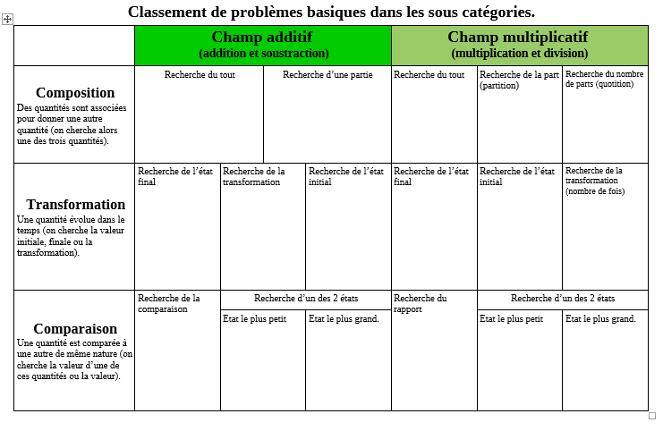
Typologie de Vergnaud

Slide 20
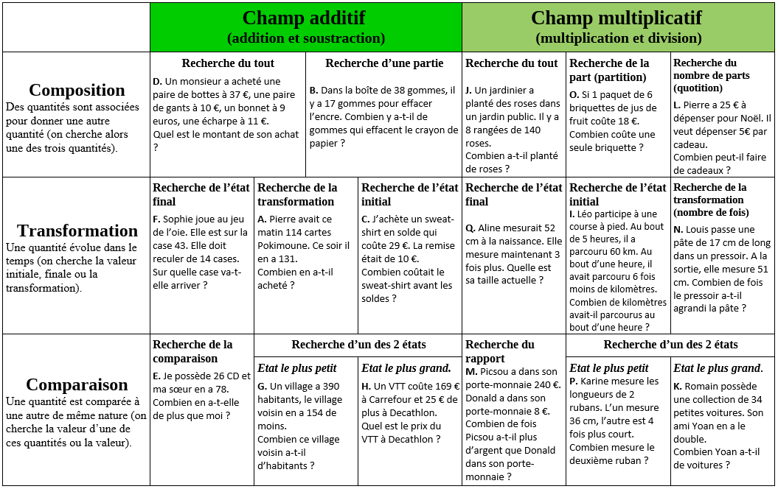

Slide 21
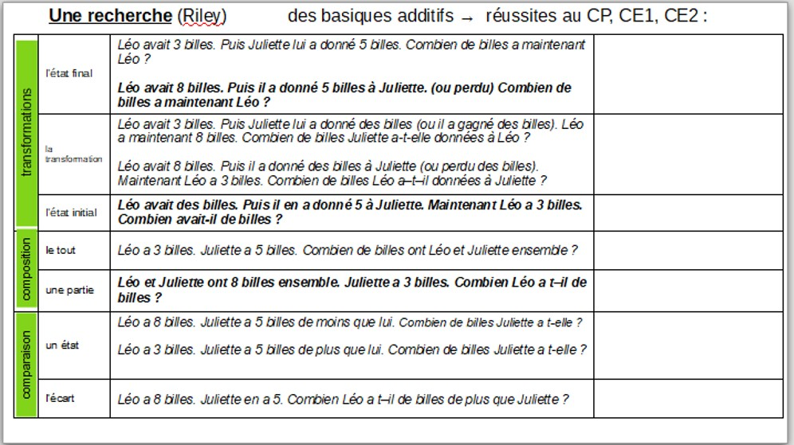

Slide 22
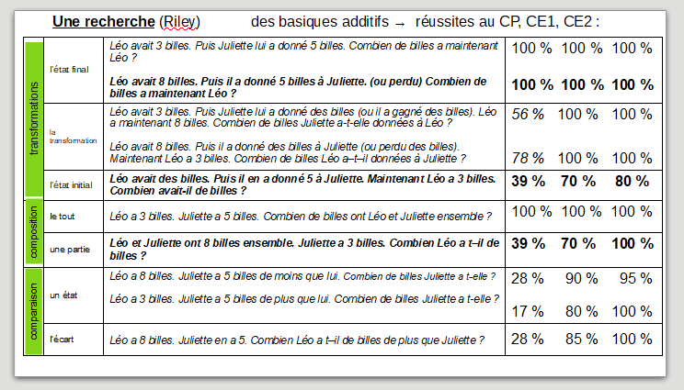
Les travaux de recherche de Riley

Slide 23
Ramener le réel dans la formation (suite)
A. Léo et Lucie ont 43 (93) billes à eux deux. Léo a 6 billes. Combien Lucie a-t-elle de billes ?
B. Lucie avait 43 (93) billes ce matin. Elle a perdu 6 billes pendant la récréation. Combien a-t-elle de billes maintenant ?
C. Lucie avait 43 (93) billes ce matin. Elle a perdu 37 (87) billes pendant la récréation. Combien a-t-elle de billes maintenant ?
D. Lucie a gagné 6 billes à la récréation. Maintenant elle a 43 (93)billes. Combien de billes avait-elle avant la récréation ?

Slide 24
Ramener le réel dans la formation
A. Problème de partie/tout, recherche d’une partie
B. Problème de transformation, recherche de l’état final, on enlève peu
C. Problème de transformation, recherche de l’état final, on enlève beaucoup
D. Problème de transformation, recherche de l’état initial
Par ordre croissant de difficulté: C/B A/D

Slide 25
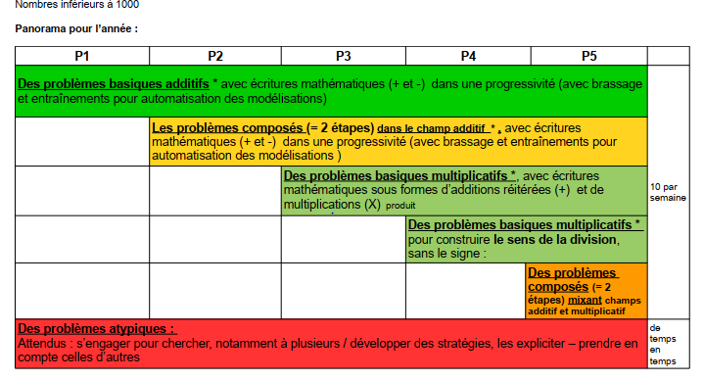
Un outil : une progression annuelle au CE1

Slide 26
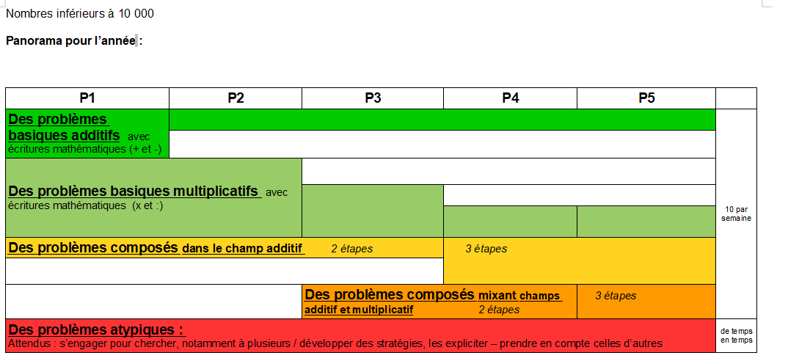
Un outil : une progression annuelle au CE2

Slide 27
Progressions annuelles
Pour aller plus loin dans cette progression, nous vous proposons de prendre le temps d’analyser deux progressions détaillées (par période) :
  Une pour le CE1
  Une pour le CE2
Une fois ces documents parcourus, nous échangerons sur leurs contenus.

Slide 28
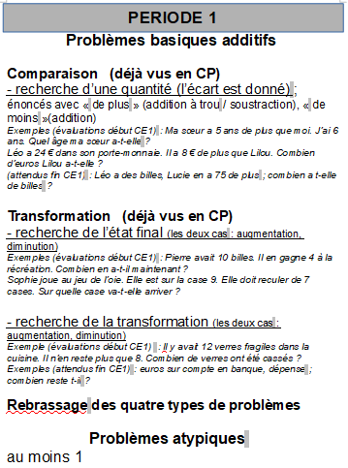
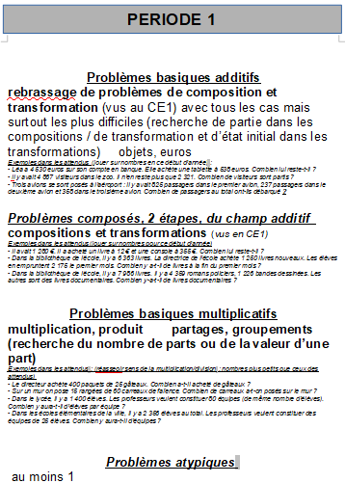
CE1
CE2

Slide 29
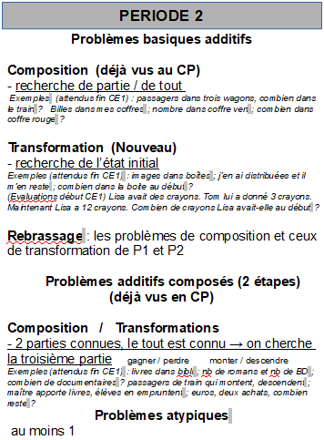
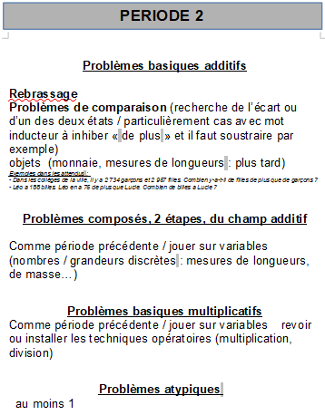


Slide 30
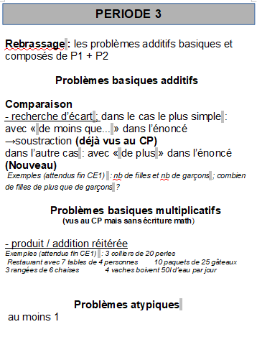
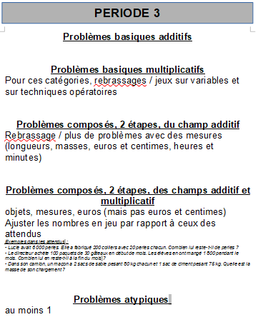

Slide 31
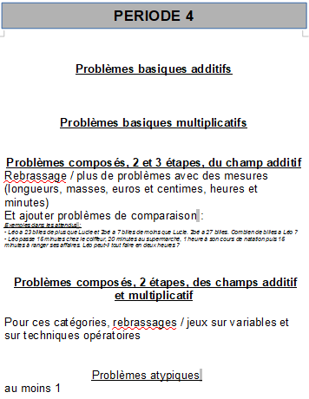
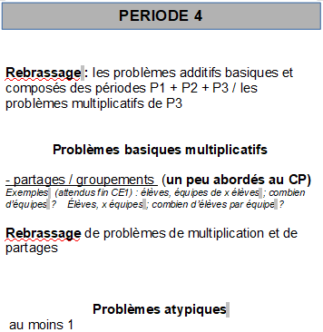

Slide 32
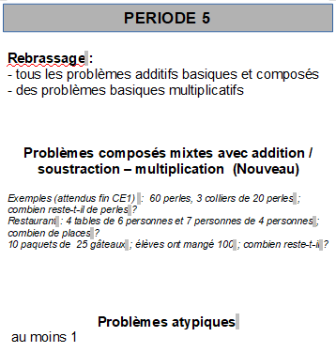
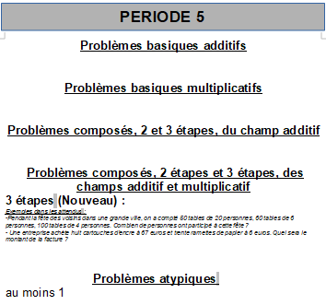

Slide 33
2. Les énoncés, quels obstacles, quels leviers ?
Objectifs du temps 2
  Savoir identifier des variables de complexité pour choisir, modifier, créer des énoncés afin d’adapter, différencier en amont ou en cours de séance ;
  Identifier des activités, des gestes professionnels qui favorisent la compréhension, l’apprentissage.

Slide 34
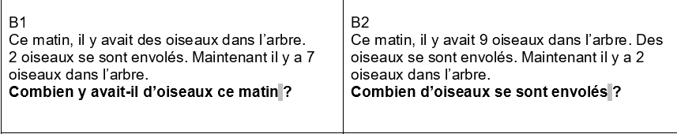
2.Les énoncés, quels obstacles, quels leviers ?
Identifier des variables

Slide 35
Les énoncés, quels obstacles, quels leviers ?
Identifier des variables
Varier le modèle de référence

Slide 36
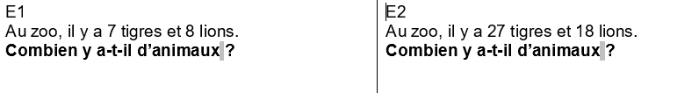
Les énoncés, quels obstacles, quels leviers ?
Identifier des variables

Slide 37
Les énoncés, quels obstacles, quels leviers ?
Identifier des variables
Varier les données numériques

Slide 38
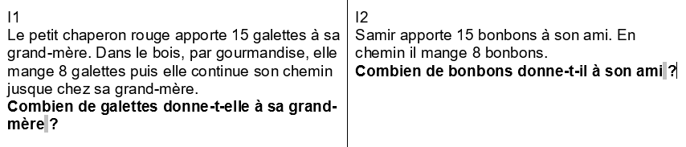
Les énoncés, quels obstacles, quels leviers ?
Identifier des variables

Slide 39
Les énoncés, quels obstacles, quels leviers ?
Identifier des variables
Varier le contexte

Slide 40
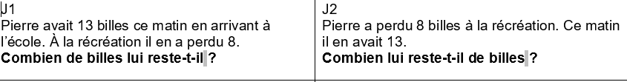
Les énoncés, quels obstacles, quels leviers ?
Identifier des variables

Slide 41
Les énoncés, quels obstacles, quels leviers ?
Identifier des variables
Varier la chronologie

Slide 42
Analyse de problèmes
Nous vous distribuons différentes paires de problèmes par groupe.
À vous d’identifier sur quelles variables nous avons joué pour modifier le second problème par rapport au premier.
Vous devez également indiquer lequel de ces deux problèmes est pour vous le plus facile à résoudre.
Nous échangerons collectivement sur ces problèmes

Slide 43
Modifier des énoncés de problème
Dans un premier temps, chaque groupe va devoir modifier le même problème mais selon des variables différentes.
Dans un second temps, les productions seront projetées au tableau et les autres groupes devront identifier la variable utilisée et indiquer si le nouveau problème leur semble plus facile ou plus difficile.

Slide 44
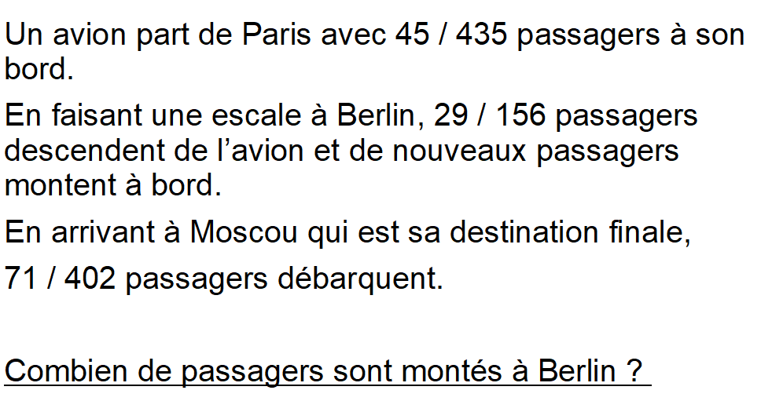
Le problème à modifier

Slide 45
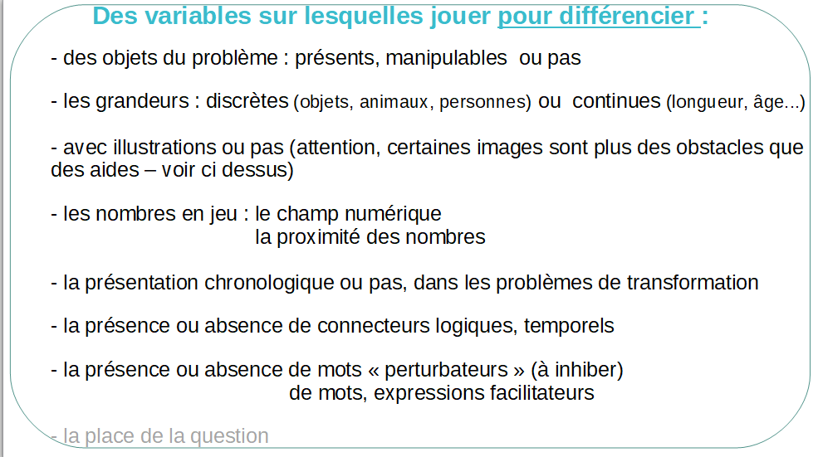
Modifier des énoncés de problème

Slide 46
Ce qui favorise la résolution de problèmes
 | vrai | faux | remarques
Il faut résoudre environ 10 problèmes par semaine.
Il faut systématiquement utiliser un schéma.
Il faut débuter par de la manipulation
Il faut commencer par repérer les informations utiles dans l’énoncé.
Il faut identifier ce qu’on cherche.
Il faut prouver aux élèves ce qui est faux

Slide 47
Ce qui favorise la résolution de problèmes
 | V | F | remarques
1. Il faut résoudre environ 10 problèmes par semaine. | x |  | cf. Note de service
2. Il faut systématiquement utiliser un schéma. |  | x | cf. Note de service
3. Il faut débuter par de la manipulation | x |  | Thierry Dias : « jouer la situation »
4. Il faut commencer par repérer les informations utiles dans l’énoncé. |  | x | Parasite la représentation mentale
5.Il faut identifier ce qu’on cherche. | x |  | En particulier l’unité
6. Il faut prouver aux élèves ce qui est faux | x |  | Denis Butlen : Pour permettre d’accéder à une autre solution

Slide 48
3. Représenter, modéliser
Objectifs du temps 3
Aiguiser le regard des enseignants sur les types d’erreurs ; sur les niveaux d’abstraction des élèves ;
Prendre connaissance des gestes professionnels qui peuvent favoriser la réussite de la compétence modéliser.

Slide 49
3. Représenter , modéliser
Après avoir travaillé sur les variables qui peuvent simplifier un énoncé, quelles sont selon vous les types d’ erreurs les plus fréquentes ?
- Les erreurs liées au contexte
- Les erreurs liées au calcul
- Les erreurs liées à la modélisation

Slide 50
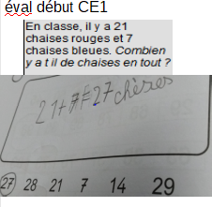
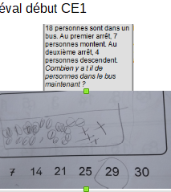
3. Représenter , modéliser

Slide 51
3. Représenter , modéliser
Erreur de calcul
Erreur de modélisation

Slide 52
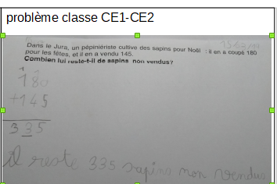
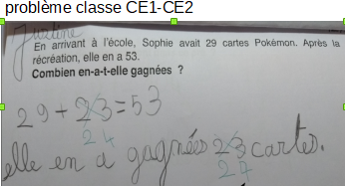
3. Représenter , modéliser

Slide 53
3. Représenter , modéliser
Erreur de modélisation Erreur de calcul

Slide 54
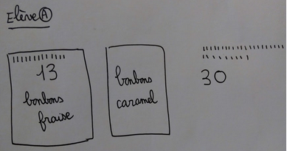
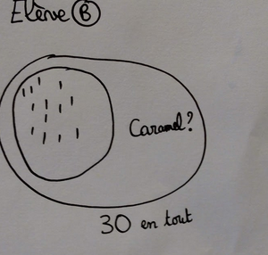
3. Représenter , modéliser
(comparer des schémas)
Sophie et Tom ont récolté 30 bonbons pour Halloween :
il y a des bonbons à la fraise, et des bonbons au caramel.
Il y a 13 bonbons à la fraise.
Combien de bonbons au caramel ont-ils récoltés ?
Source: http://julie-horvath.fr/2019/03/13/schematisation-et-resolution-de-problemes/

Slide 55
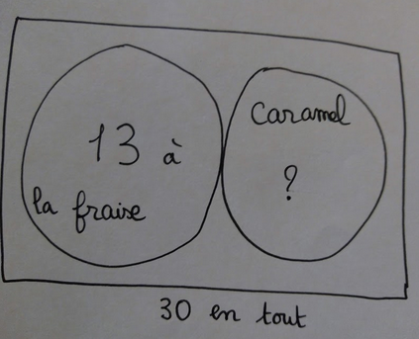
3. Représenter , modéliser
(comparer des schémas)
Sophie et Tom ont récolté 30 bonbons pour Halloween :
il y a des bonbons à la fraise, et des bonbons au caramel.
Il y a 13 bonbons à la fraise.
Combien de bonbons au caramel ont-ils récoltés ?
Source: http://julie-horvath.fr/2019/03/13/schematisation-et-resolution-de-problemes/

Slide 56
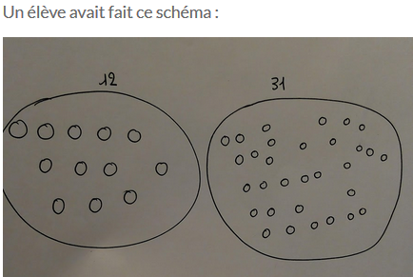
Représenter, modéliser repérer, mémoriser ce que l’on sait, ce que l’on cherche
Tom avait 12 billes avant la récréation,
il en a maintenant 31.
Combien en a-t-il gagnées ?

Slide 57
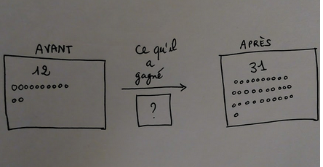
Représenter, modéliser repérer, mémoriser ce que l’on sait, ce que l’on cherche
Tom avait 12 billes avant la récréation,
il en a maintenant 31.
Combien en a-t-il gagnées ?
schéma réorganisé collectivement

Slide 58
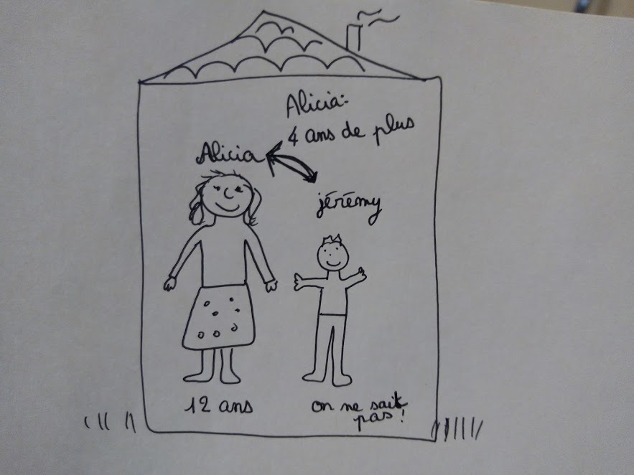
Représenter, modéliser sélectionner les informations pertinentes des schémas

Slide 59
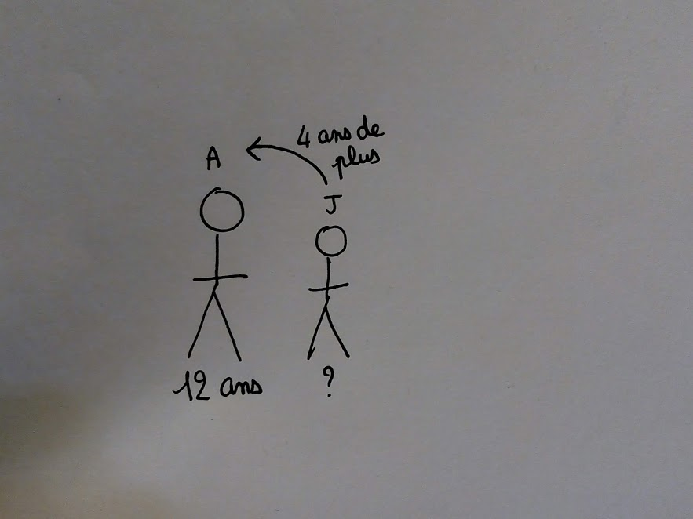
Représenter, modéliser sélectionner les informations pertinentes des schémas
Après réflexion collective

Slide 60
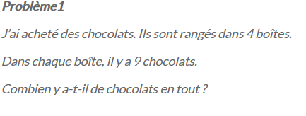
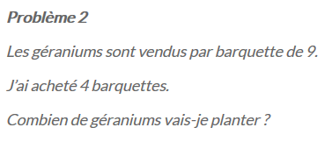
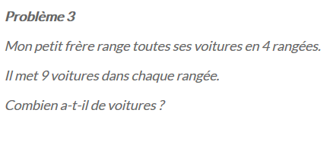
Représenter, modéliser chercher un schéma pour plusieurs problèmes d’une même structure

Slide 61
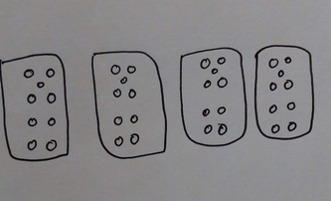
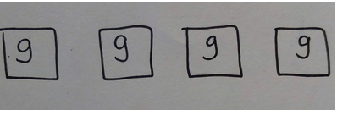
Représenter, modéliser chercher un schéma pour plusieurs problèmes d’une même structure
De la représentation vers l’abstraction…

Slide 62

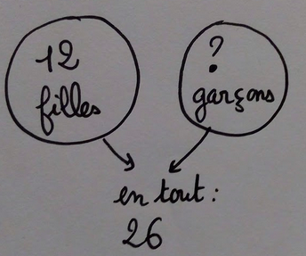
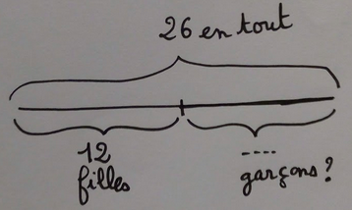
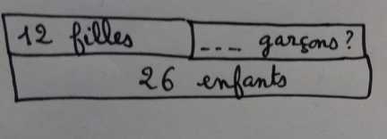
Représenter, modéliser être flexible dans l’utilisation des schémas

Slide 63
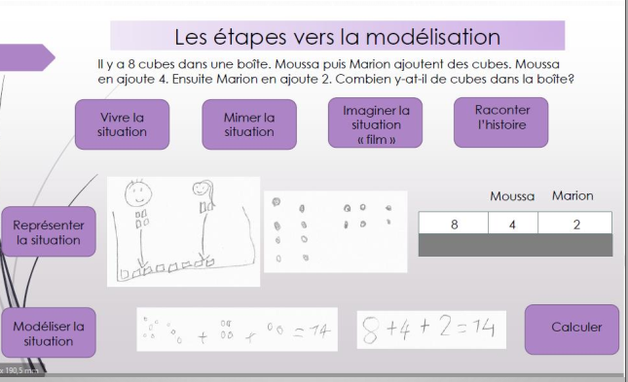
Source: Académie de Toulouse, Groupe maths et sciences

Slide 64
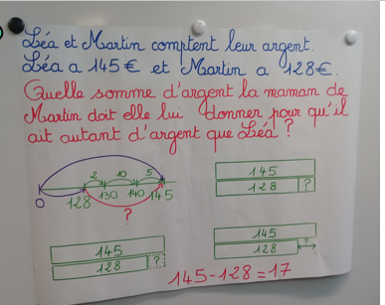
Un exemple dans une classe de CE2

Slide 65
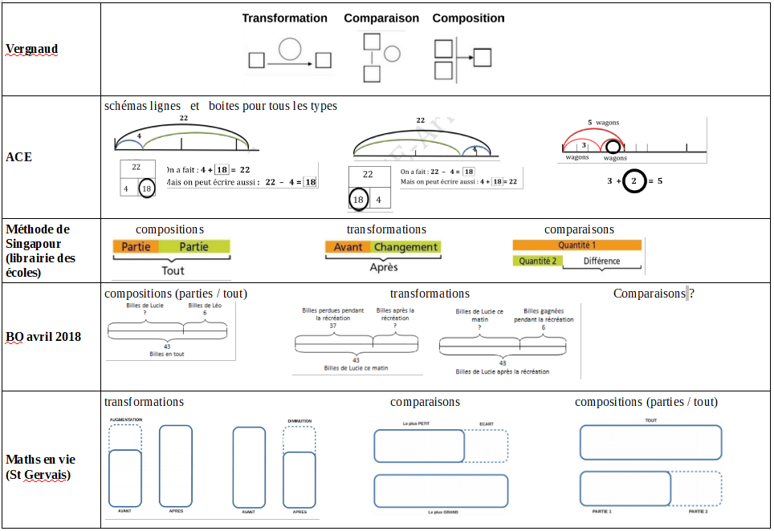

Slide 66
Comment mettre en œuvre l’enseignement de la résolution de problème ?
Objectifs du temps 4
S’approprier les étapes d’une séance d’apprentissage.
(roman photo)
            La correction

Slide 67

Voici un support utilisé dans une classe.
10 minutes pour concevoir votre semaine de problèmes dans les grandes lignes

Slide 68
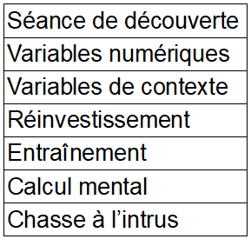
Comment mettre en œuvre l’enseignement de la résolution de problème ?
Réfléchir à la manière d’aborder 10 problèmes en une semaine (séquence hebdomadaire)

Slide 69
RESOUDRE DES PROBLEMES
Un exemple d’une semaine de 10 problèmes
Objectif:
Résoudre des problèmes basiques.
Raisonner par analogie par rapport à un problème prototypique
Se représenter un problème, modéliser.

Slide 70
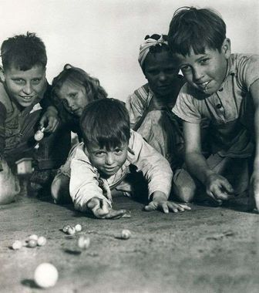
Problème de référence
LUNDI
Au début de la récréation, Paulo a 25 billes. Il joue avec ses amis et il gagne 13 billes.
La cloche sonne: il faut rentrer !
Combien a-t-il de billes maintenant ?

Slide 71
Correction du problème de référence
Au début de la récréation, Paulo a 25 billes. Il joue avec ses amis et il gagne 13 billes.
La cloche sonne: il faut rentrer !
Combien a-t-il de billes maintenant ?
Avant | Récréation | Après
+13
?
?
+13
25
25
25 + 13 = 38

Slide 72
Quel texte nous raconte presque la même histoire que le problème d’hier?
MARDI
 |  | AVANT |  | APRES
Au début de la récréation, Paulo a 34 billes. Au retour en classe, il a 8 billes de plus. Combien a-t-il de billes maintenant ?
Au début de la récréation, Paulo a 23 billes. Il en perd 12. La cloche sonne, il faut rentrer ! Combien a-t-il de billes maintenant ?
Au début de la récréation, Paulo a 31 billes. Il donne 6 billes à son ami. Combien a-t-il de billes maintenant ?
A
?
34
+8
34 + 8 = 42
B
23
-12
?
23 - 12 = 11
C
31
-6
?
31 - 6 = 25

Slide 73
Résous chaque problème. Lequel ressemble beaucoup aux billes de Paulo ?
JEUDI
 |  | AVANT |  | APRES
Zoé a 25 € dans sa tirelire. Sa maman lui donne 13 € pour son anniversaire. Quelle somme d’argent a-t-elle ?
Léon a 25€ dans sa poche. Il achète des bonbons à 13€. A-t-il encore de l’argent ? Combien ?
Sam a 13 feutres dans sa trousse. Théo a 25 feutres. Combien manque-t-il de feutres à Sam pour en avoir autant que Théo ?
A
?
25
+13
25 + 13 = 38
B
25
?
-13
25 - 13 = 12
C
25
13
?
25 - 13 = 12

Slide 74
Résous chaque problème. Lequel ressemble beaucoup aux billes de Paulo ?
VENDREDI
Chloé a mangé 15 bonbons. Il ne reste que 21 bonbons dans le paquet. Combien y avait-il de bonbons dans le paquet avant que Chloé n’en mange ?
Dans une salle, il y a 35 personnes assises. 15 personnes entrent. Il y a 50 chaises. Vont-ils tous pouvoir s’assoir ?
Riri a 15 bananes. Jojo a 2 fois plus de bananes que Riri. Combien de bananes a Jojo ?
AVANT
APRES
?
-15
21
A
? - 15 = 21
21 + 15 = 36
B
?
35
+15
35 + 15 = 50
C
15
15
?
2 x 15 = 30

Slide 75
Comment mettre en œuvre l’enseignement de la résolution de problème ?
Marché des connaissances :
Des sites intéressants :
  Maths en Vie (Banque de problèmes, de supports issus de la vie courante pour créer des problèmes)
  Calcul@tice (des activités en ligne de calcul et de résolution de problèmes) – Tutoriel
Vos supports

Slide 76
Conclusion
Objectifs du temps 3 dans les écoles :
En cours de construction
Une quasi certitude : construire des problèmes qui alimenteront la banque de problèmes départementale.
Bilan :
Merci de compléter le bilan anonyme distribué.

